Slide 1
分立元件实验一
电容的充电、放电显示器。
Notes:
可选拓展建议配合阅读《流畅的 Python》等进阶书籍

Slide 2
电容器的介绍
那么什么是电容器：电容器是电子电路元器件一类重要元件。电容器的主要功能就是用来存储电荷，这和电池🔋有点相像。但是，它们存储能量的方式是不同的，电容器是可以很快的充电或者释放能量。"通交流，隔直流"是电容器的一个重要特性，就像电感也是"通直流，隔交流"!电容能随交流信号的不同频率改变其自身的容抗的大小。
Notes:
可选

Slide 3
电容器的介绍
电容器充电时的电流方向和自由电子移动的方向。电容器在在没有充电的时候内部正负电荷由于异性相吸的作用正负电荷就会结合在一起，因相互抵消自然不会产生电位差也就不会有电压了。但是电荷会受到电场力的作用而移动：在外电场的作用下电容器的负电荷则会通过外电源跑到电容器的负极，电容器的负极由于得到了负电荷所以它带负电，电容器的正极由于失去了负电荷所以它带正电。因为电容器的两个电极互相绝缘，所以被分离的电荷无法自动回到原来的位置。如果我们对电容放电正负电荷就又重新结合到了一起，这就是电容器的工作原理。
Notes:
可选拓展建议配合阅读《流畅的 Python》等进阶书籍

Slide 4
电容器的介绍
需要强调一点的是自由电子移动的方向和电流的方向是相反的！(历史遗留问题)
电容器的表示方法：电容器一般用字母“C”表示，它的基本单位是法拉（F）、毫法（mF）、微法（uF）、纳法（nF）、皮法（pF）
电容器的作用：储能、滤 波、耦合、退偶、谐振、抑制高频干扰以及提高功率因数等等。电容器的种类及相对应的用途：电解电容主要用于储能、滤波、定时器等等
Notes:
可选拓展建议配合阅读《流畅的 Python》等进阶书籍

Slide 5
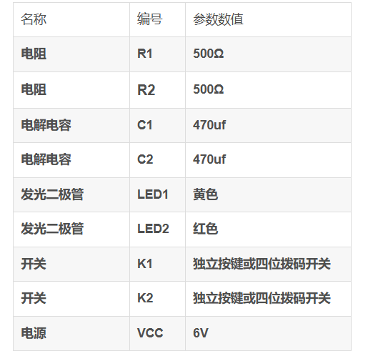
所需元器件
Notes:
可选拓展建议配合阅读《流畅的 Python》等进阶书籍

Slide 6
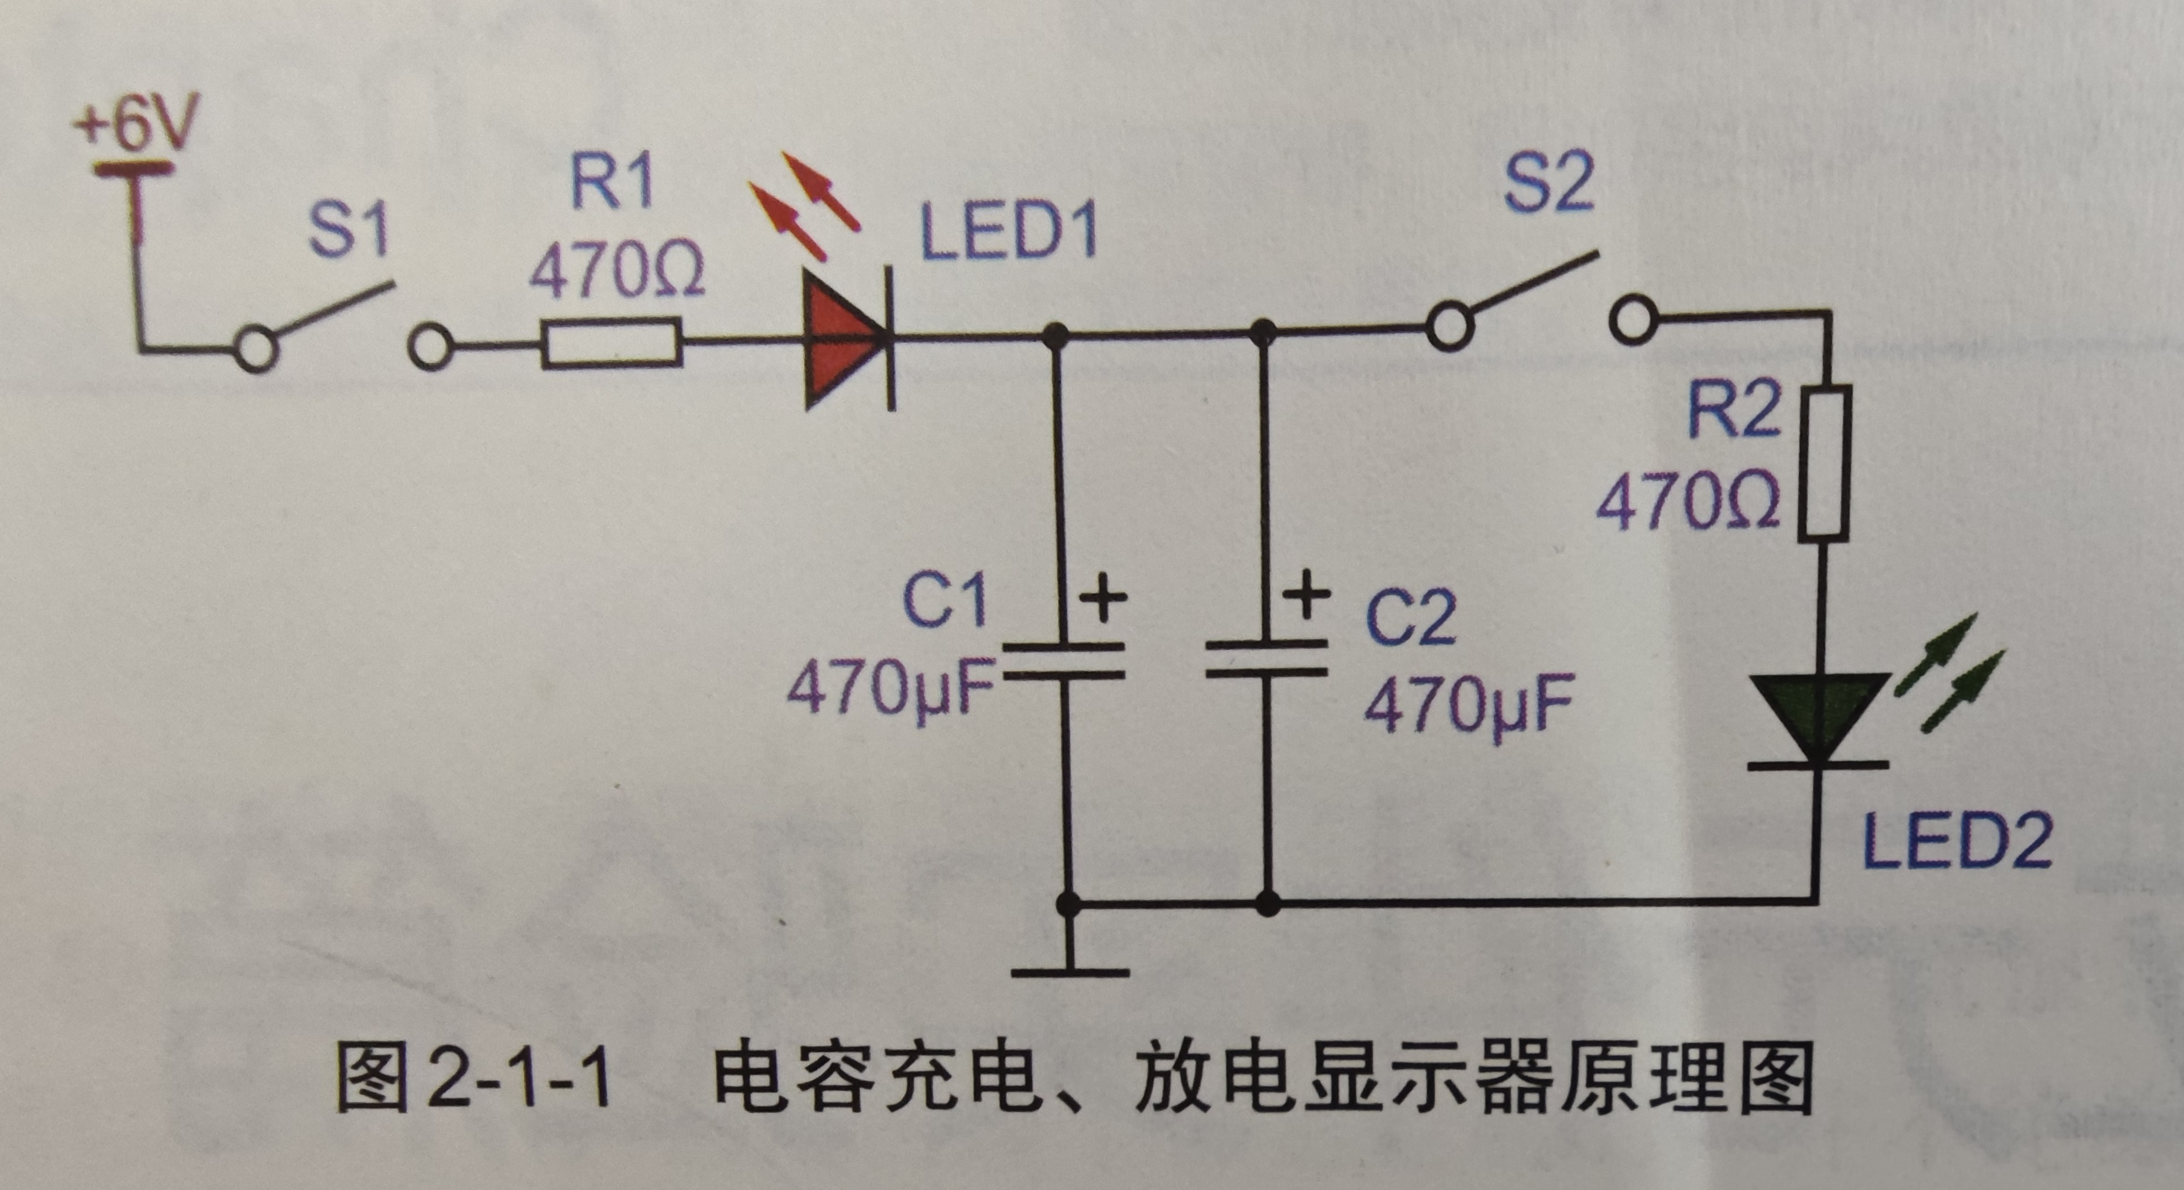
电路图

Slide 7
原理
这个实验是能简单实现电容充电和放电的简单电路。电路S1、R1、LED1 和电解电容C1、C2组成充电电路，从电电流由红色发光二极管LED1显示出来，另一部分S2、R2、LED2 和 C1、C2来组成进行放电电路。放电电流由红色二极管LED2来进行显示。当S1闭合的时候，电源通过R1、LED1向电容C1、C2进行充电，在接通电源的瞬间，由于C1、C2中没有电荷，其两端的电压为0，这个时候通过黄色LED灯的电流最大，发光亮度最高。

Slide 8
原理
电阻R1具有限流的作用，防止二极管烧坏。阻碍电源向电容进行充电，R1的电阻值越大的话那么LED1灯的亮度就会越小，也就是说明电容的充电时间越长。随着时间的推移，电容将逐步充满电荷，充电电流逐渐减少，那么LED1的发光时间也将会被熄灭。特性："通交流，隔直流"!

Slide 9
原理
当电容C1、C2充满电荷后，断开K1，此时C1、C2与电源脱离，这个时候，闭合K2的话，红色的发光二极管LED2开始点亮发光，表明电容C1、C2开始放电，这个就可以说明电容具存储电荷的能力。随着存储的电荷减少，其两端电压迅速下降，放电电流也随着按下持续减少。LED2亮度也会由最亮迅速变成最暗并最终熄灭。且限流电阻R2的阻值越大，电容充电放电时间就会越长，LED点亮的灯就会越长。

Slide 10
原理
通过以上的描述可知，限流电阻R1或者R2的电阻值与电容C1、C2两者的乘积，即RC越大就说明充电、放电所需要的时间也就是越长的。因此把RC的成绩叫做阻容充放电电路的时间常数，用时间来表示：t = RC。这个定理广泛的应用于含有阻容式充电放电的过程。电路中采用了两只电解电容进行并联，目的是为了提高总电容的容量，以延长演示的时间，以便更为直观的观察电容的充电、放电的一个过程。两只470uf的电容进行并联，其总电容为940uf，当然有1000uf的电容也可以用。以上就是电路原理的简介

Slide 11
分立元件实验二
简单变调电子门铃
Notes:
可选拓展建议配合阅读《流畅的 Python》等进阶书籍

Slide 12
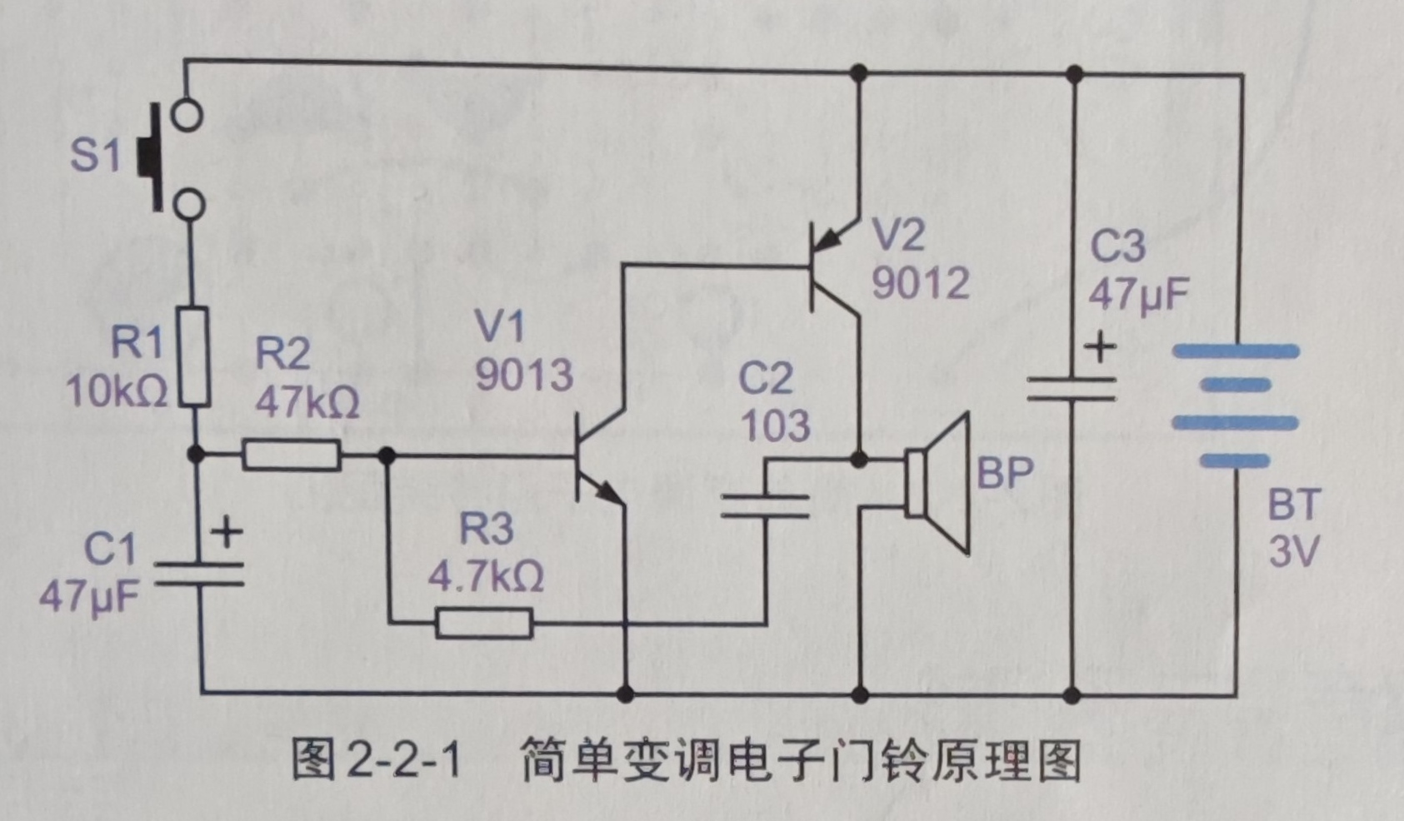
电路图

Slide 13
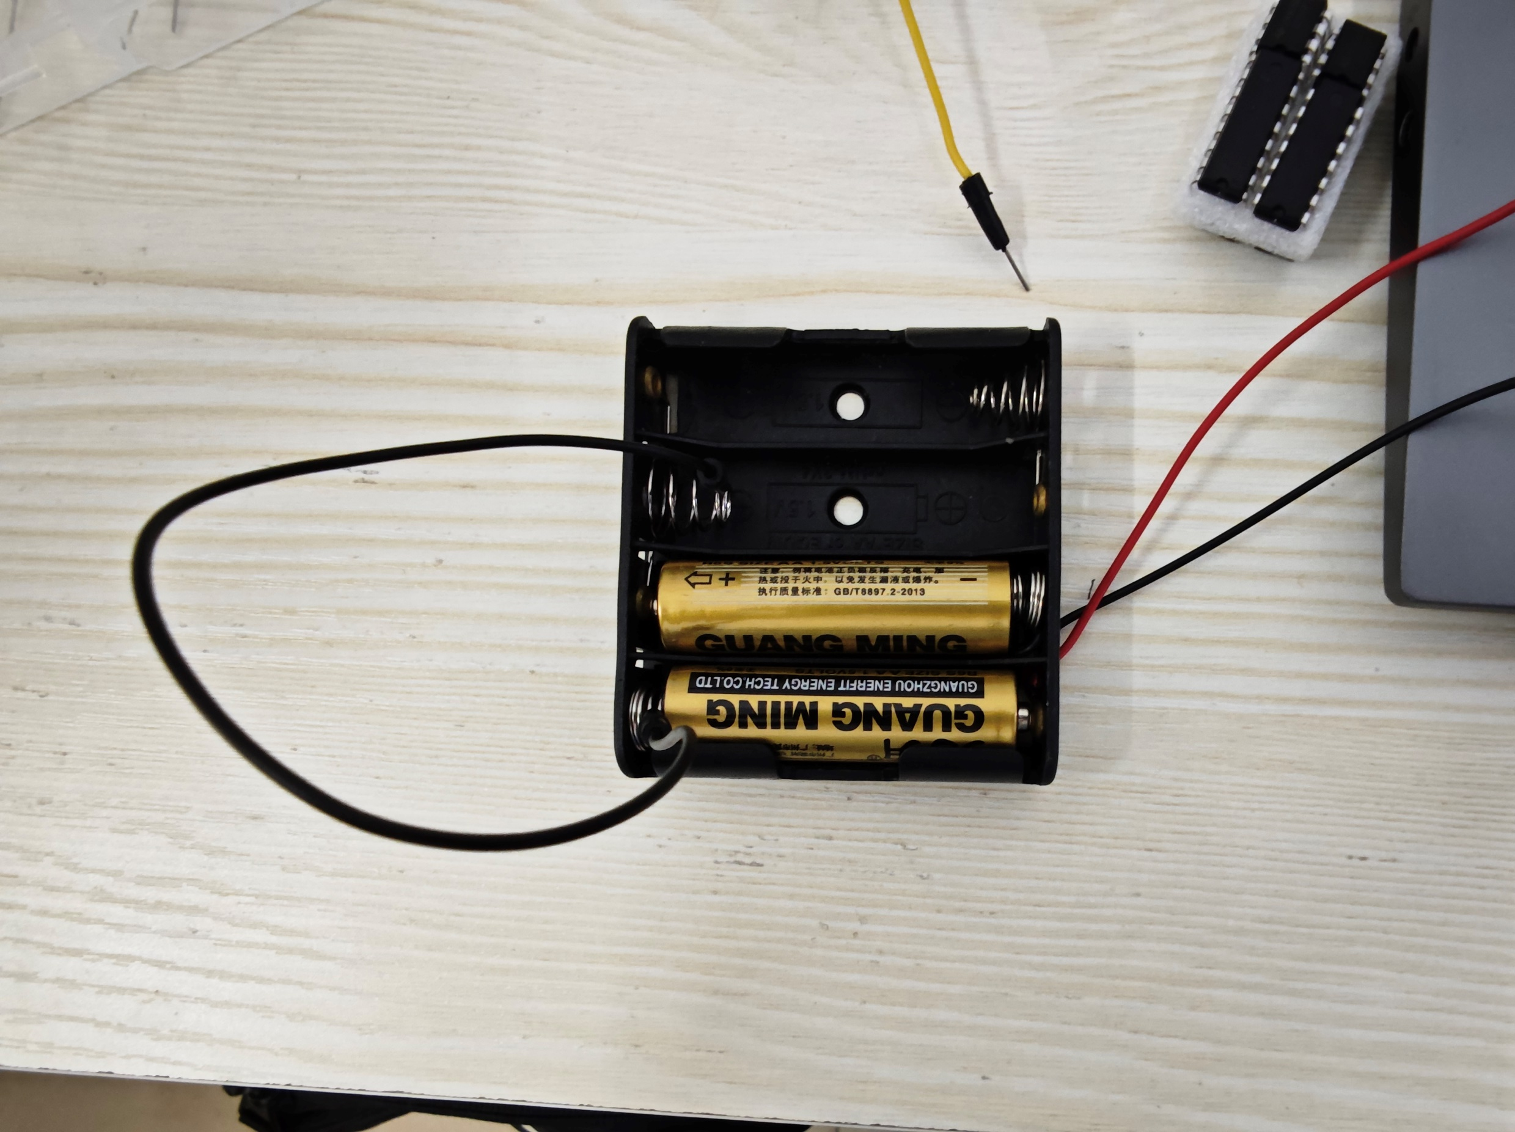

Slide 14
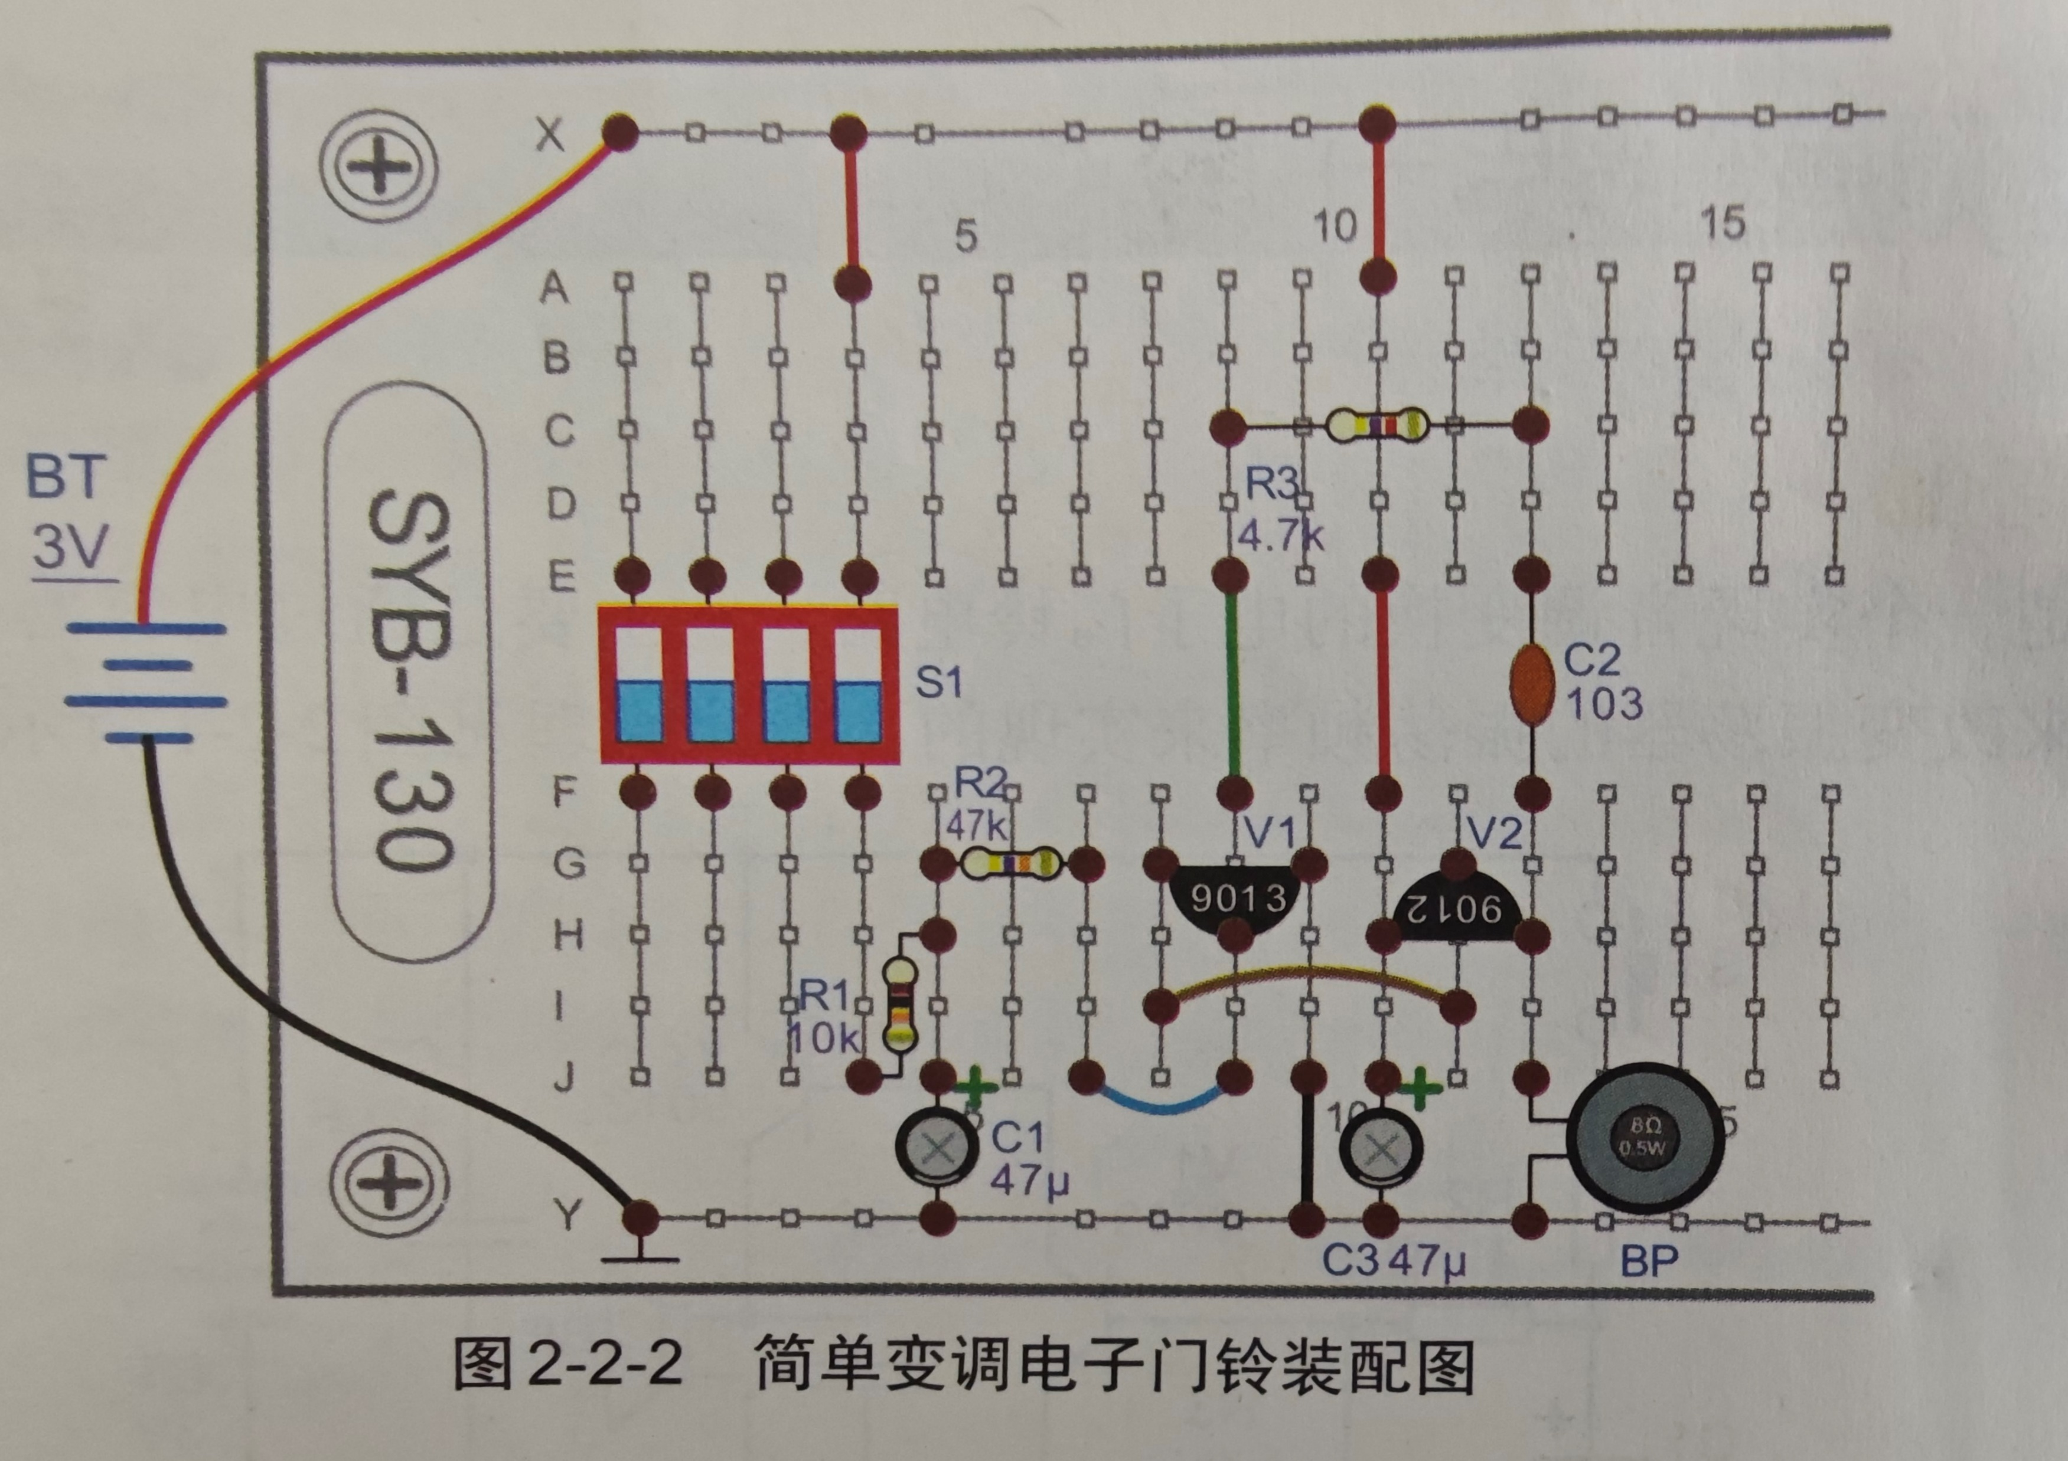
装配图

Slide 15
装配提醒
适当增大R3阻值，或者增加C2的电容值，可以降低振荡频率，反之振荡频率将升高。电阻R1的阻值需适当，如阻值过大，当按下按钮S1后，电容C1充电时间过长，将导致电路不能马上起振。S1可用4位拨码开关中的一位代用，先将开关置于“ON”位置，稍后再断开，以模拟按钮开关的动作过程。电源使用2节5号电池。使用4节5号电池盒时，可通过另加引线的方式引出3V电源的负极，接至面包板上，引出时要注意电池盒内电池的排列顺序，有的电池盒是按照1、2、3、4顺序排列电池，有的则不一定，有可能是1、3、4、2的顺序，此时引出3V的话，则2节5号电池需分别安装在电池盒的两侧。

